Slide 1
Python数据分析与可视化
湘潭大学 数学与计算科学学院
余愿

Slide 2
第十章 Pandas数据分析

Slide 3
Pandas提供了强大且灵活的数据处理和分析功能，支持多种数据格式的读取与写入，并与其他数据科学库无缝集成，极大提高了数据清洗、操作、分析和可视化的效率与简便性，同时拥有丰富的社区资源和支持。本章主要内容如下：
Series数据结构、DataFrame数据结构的创建、属性、索引切片、数据处理、输入输出等。

Slide 4
10.1 Pandas数据分析
概念（1）：
pandas：一个强大的Python库，专为数据分析和数据处理设计，提供高效的数据操作和分析功能。第三方库，需要下载导入。可以使用pip install pandas下载，通常使用import pandas as pd导入。
pandas提供灵活的数据结构：Series（一维数据）和DataFrame（二维数据），DataFrame是由N列Series对象组成的，可以把Series看成仅有一列数据的DataFrame对象，Series是DataFrame的学习基础。
pandas支持多种数据格式的读取与写入，包括CSV文件、Excel文件、SQL文件、JSON文件等，提供丰富的数据清洗和处理功能，如处理缺失值、重复值、数据类型转换等，还有强大的数据操作功能，如数据过滤、选择、切片、分组、合并和连接。

Slide 5
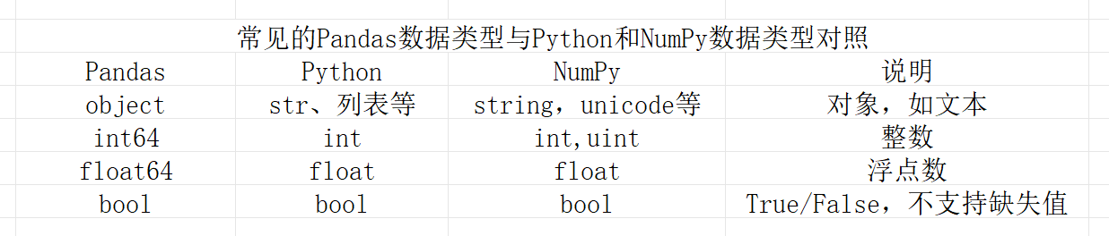
10.1 Pandas数据分析
概念（2）：
创建Series或者DataFrame数据结构时，若未指定数据类型，将会自动转换，下图给出了常见的类型转换对照（NumPy中的int8,int16等都由int表示，string、float等也一样）。
Pandas提供了NaN、<NA>、None来标记缺失或非法数据。

Slide 6
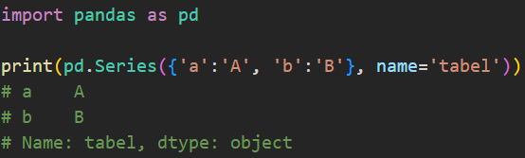
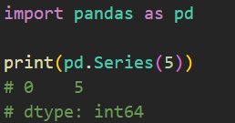
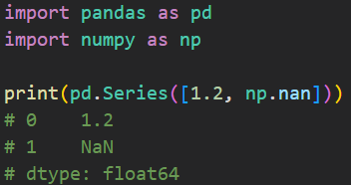
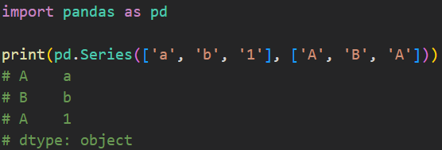
10.1 Pandas数据分析
概念（3）：Series对象的创建
使用dp.Series(data=None, index=None, dtype=None, name=None, copy=False, fastpath=False)创建Series对象，copy、fastpath一般情况使用默认配置。
data：数据表，数据可以是列表、元组、单个元素、甚至可以是NAN对象等，如果不提供数据表，则创建一个dtype=float64的空Series对象。
index：索引表，若无索引表，则自动创建np.arange(n)索引表，索引表可以看作数据的标签。
dtype：数据类型。若未指定，Pandas将自动推断数据类型。
name：数据名。
标签可以相同

Slide 7
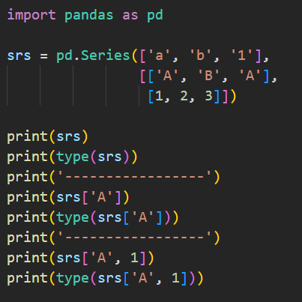
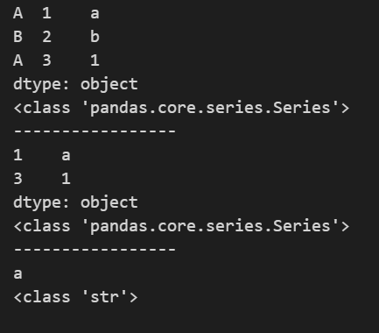
10.1 Pandas数据分析
概念（3）：（续）
索引表可以是高维的。
这里相当于拥有两层索引，使用索引访问元素的用法与NumPy数组类似

Slide 8
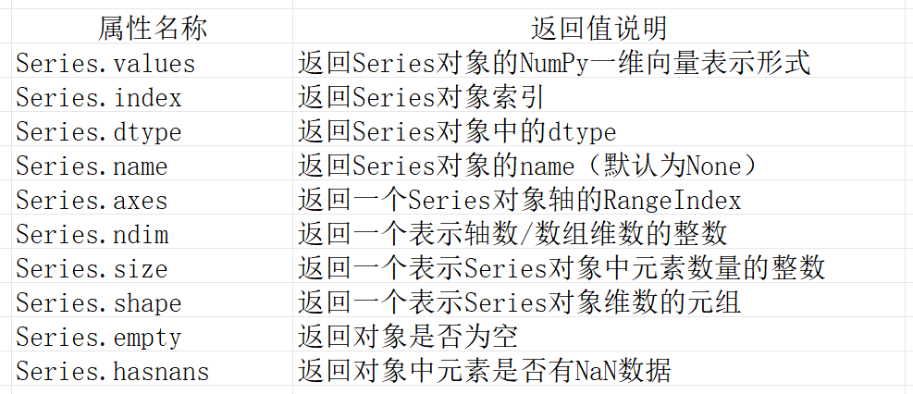
10.1 Pandas数据分析
概念（4）：Series的属性
Series的部分属性：

Slide 9
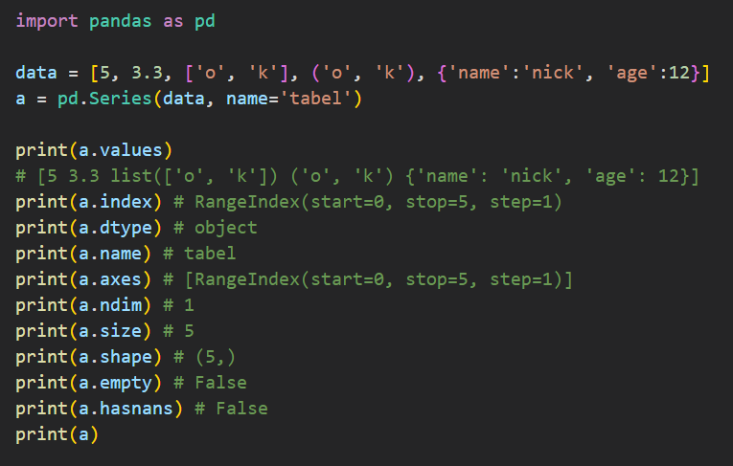
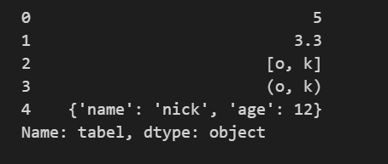
10.1 Pandas数据分析
代码示例：

Slide 10
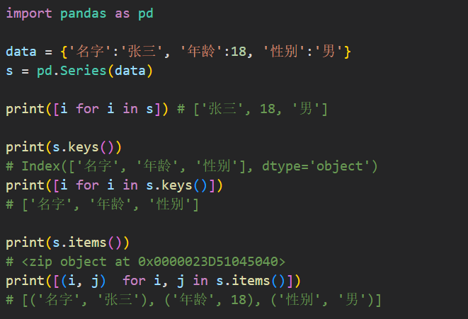
10.1 Pandas数据分析
概念（5）：Series的遍历
Series的遍历：可以直接使用for循环语句，从Series对象中取出数据，从Series.keys()对象中取出索引数据，从Series.items()对象中取出索引和数据。

Slide 11
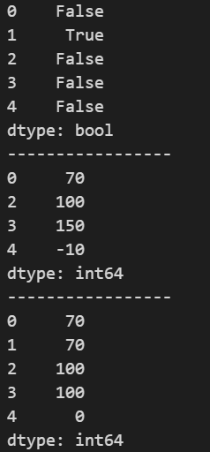
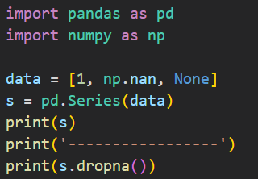
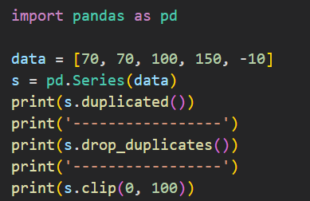
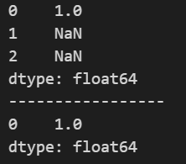
10.1 Pandas数据分析
概念（6）：数据清洗
Series数据清洗：对数据进行审查和校验的过程，目的在于删除重复信息，纠正存在的错误，保持数据一致性。如：可用duplicated()发现重复数据，用drop_duplicates()丢弃重复数据，Series.clip(lower=None, upper=None)将越界值设为上下限，dropna()丢弃非法值的数据项等。

Slide 12
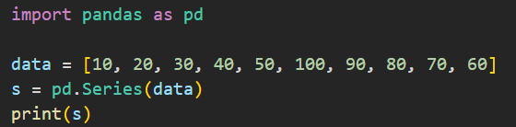


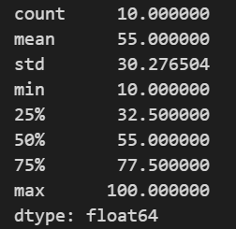
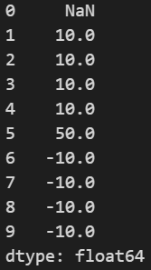
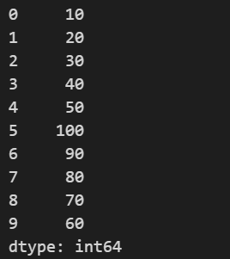

10.1 Pandas数据分析
概念（7）：数据统计分析
Series.describe()提供了Series对象数据的总体特征，可以得到数据个数，均值，方差，最小值，百分比分位数，最大值等；Series.diff()：同一列数据减去前一条数据的值；
返回最小、最大值的索引

Slide 13


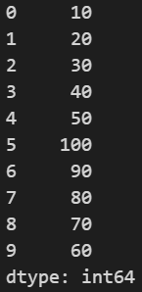
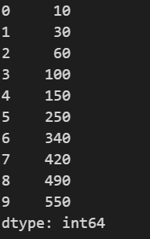
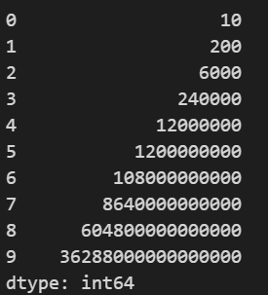
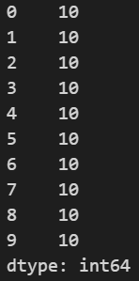
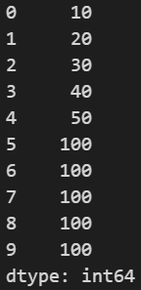
10.1 Pandas数据分析
概念（7）：（续）
Series.cumsum()：累计求和，同一列前面所有数据之和；Series.cumprod()：累计求积，同一列前面所有数据之积（数据可能会非常大，可能超出数据类型所能表达的范围）；Series.cummin()：累计求最小值，按照前一个值来设定后一个值，若大于前一个值，则设为前一个值，小于则不变；Series.cummax()：累计求最大值。

Slide 14
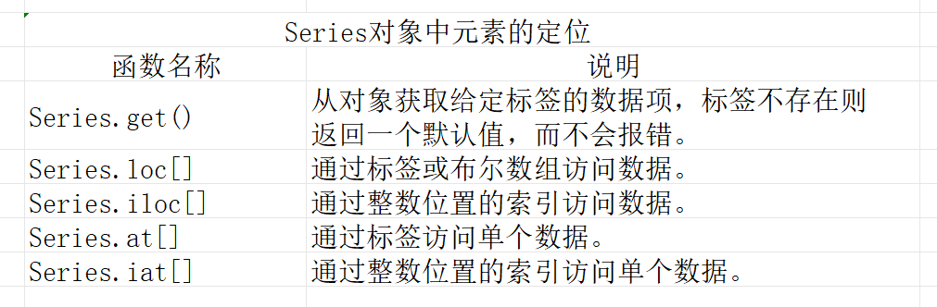
10.1 Pandas数据分析
概念（8）：定位与切片
Series数据定位与切片：
注意括号的区别，索引方式与NumPy数组类似

Slide 15
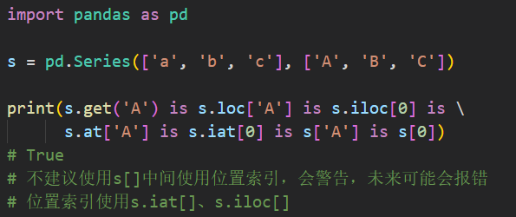
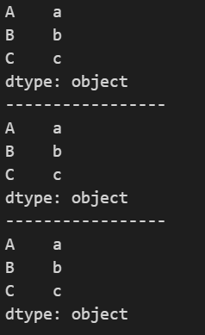
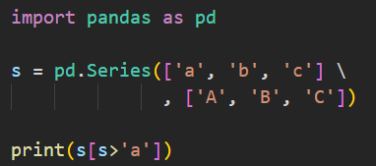
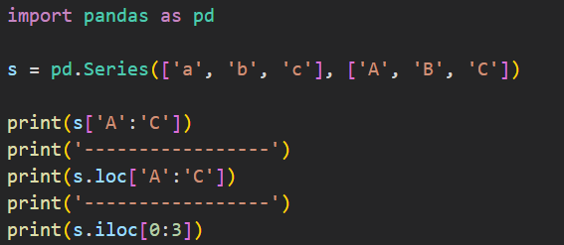

10.1 Pandas数据分析
概念（8）：（续）
各种索引访问同一对象，Series[]、Series.loc[]和Series.iloc[]还可以有切片操作，使用标签索引切片会包含右端点（如使用loc[]），若有相同的标签，切片时可能会出问题。
布尔条件索引

Slide 16
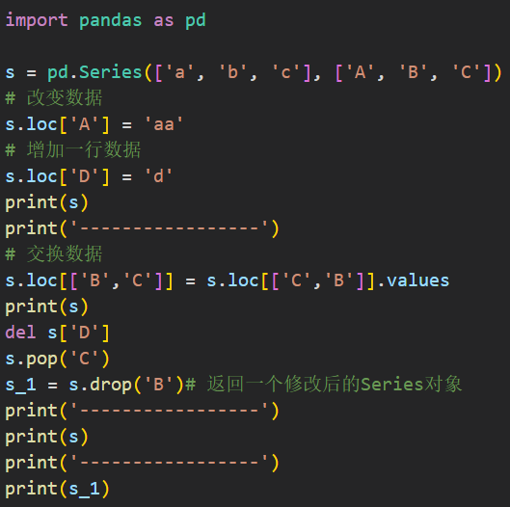
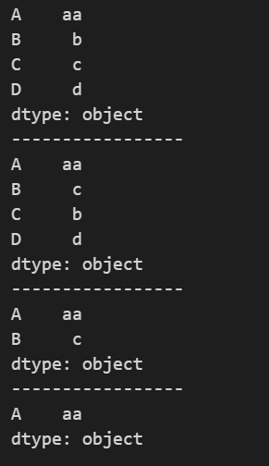
10.1 Pandas数据分析
概念（8）：（续）
还可以通过索引进行赋值操作，以及通过索引增加元素，删除元素。

Slide 17
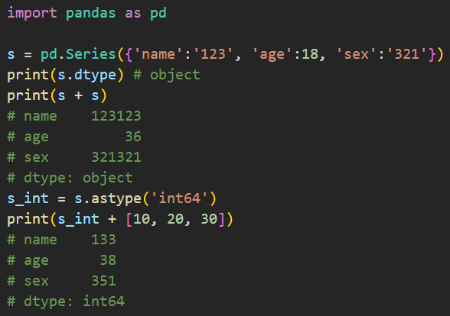
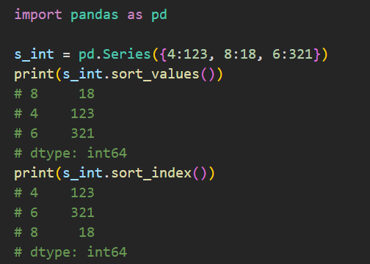
10.1 Pandas数据分析
概念（9）：数据处理
Series的数据处理：数据处理是通过操作获取新的数据集的过程，也是数据类型装换、数值变换、重采样、再分析的一个过程。可以进行数据类型（各数据）支持的运算，建议先转换为目标类型（如果可以转换），防止出错。Series.astype()可以转换数据类型。
支持对索引和数据排序。

Slide 18
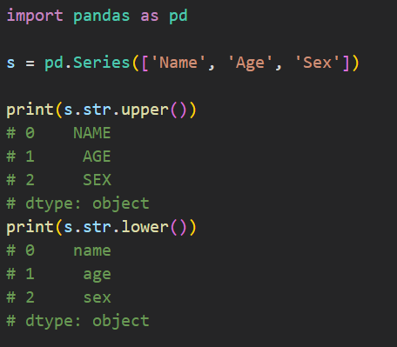
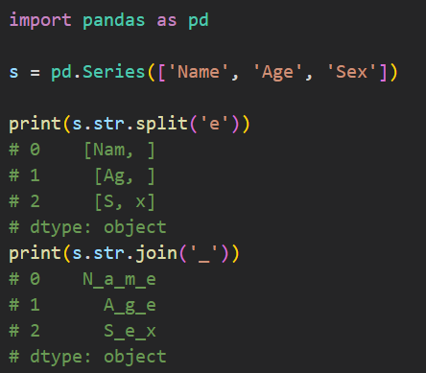
10.1 Pandas数据分析
概念（10）：字符串数据操作
使用Series.str.*可以对字符串数据进行操作。*代表一系列字符串支持的函数，如：upper()、lower()、split()、join()等。

Slide 19
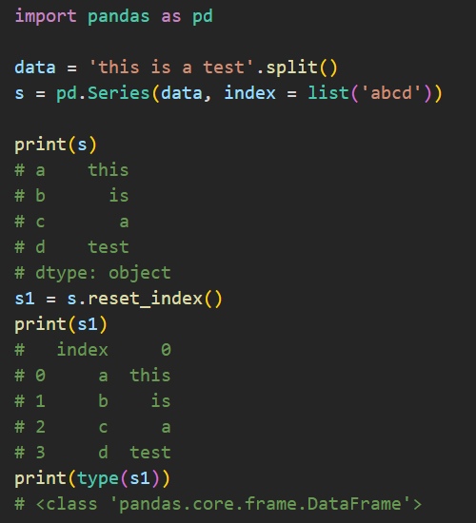
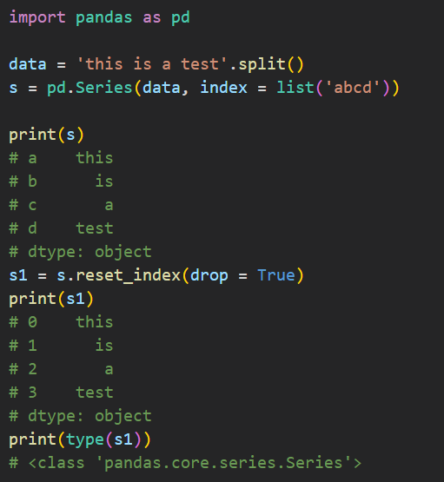
10.1 Pandas数据分析
概念（11）：索引相关操作
Series.reset_index()将Serie对象的索引使用整数0~n替代，生成一个新的DataFrame对象，原先该对象的索引占据一列，数据占据一列。选择参数drop=True，则删除原先的索引，生成的新对象为Series类型，其它参数可以自行去了解学习。

Slide 20
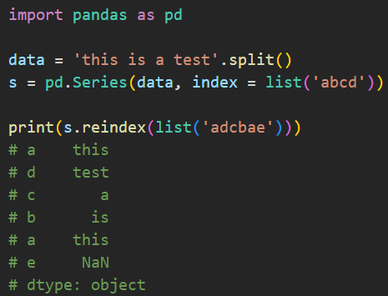
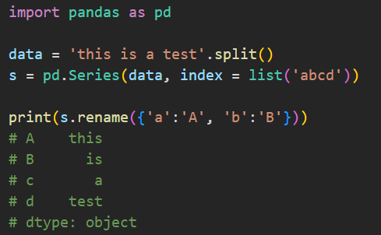
10.1 Pandas数据分析
概念（11）：（续）
Series.reindex()使用新的索引代替原有的索引，一般要求新的索引与原索引元素值相同，顺序可以随意调整，若使用新的索引，该索引元素对应的值为NaN。
Series.rename()索引重命名，将原索引名、新的索引名按照字典格式传给rename()函数。

Slide 21
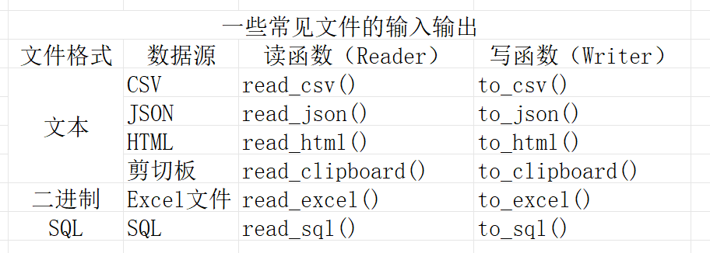
10.1 Pandas数据分析
概念（12）：输入输出
Series对象的输入输出，Pandas提供了强大、多源的数据输入输出接口（DataFrame也一样，后面不再重复），如下：
具体用法可自行了解学习。

Slide 22
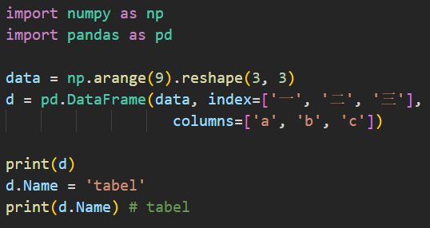
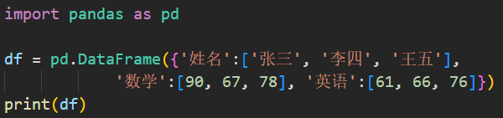
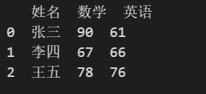
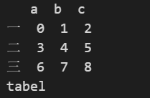
10.1 Pandas数据分析
概念（13）：DataFrame对象的创建
DataFrame对象的创建与Series对象类似，只不过创建DataFrame的数据对象是N维数组或对象，而Series是一维数组或对象，DataFrame增加了列名参数。
pd.DataFrame(data, index, colums, dtype, copy)（没有name参数，有Name属性，需要先设置）

Slide 23
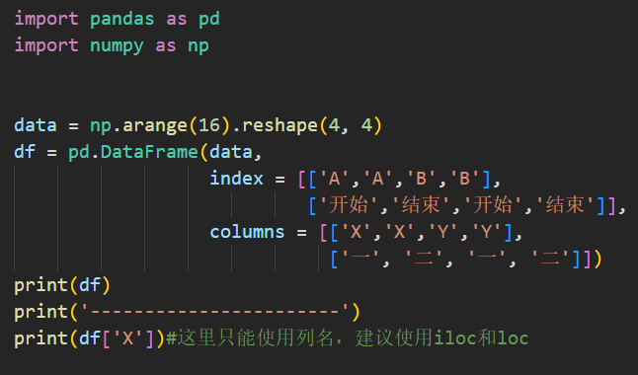
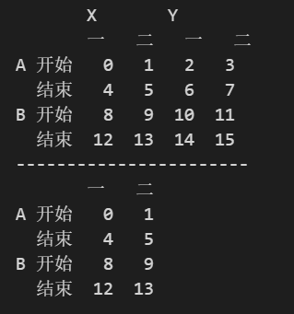
10.1 Pandas数据分析
概念（13）：（续）
DataFrame的索引与列名也可以是高维的。
该情况下，相同的标签在一起会省略

Slide 24
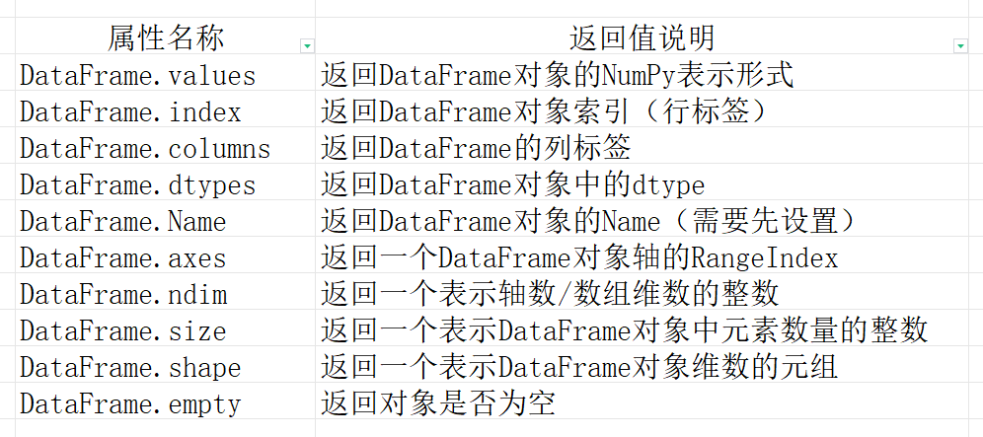
10.1 Pandas数据分析
概念（14）：DataFrame的属性
DataFrame的部分属性：（和Series类似）

Slide 25
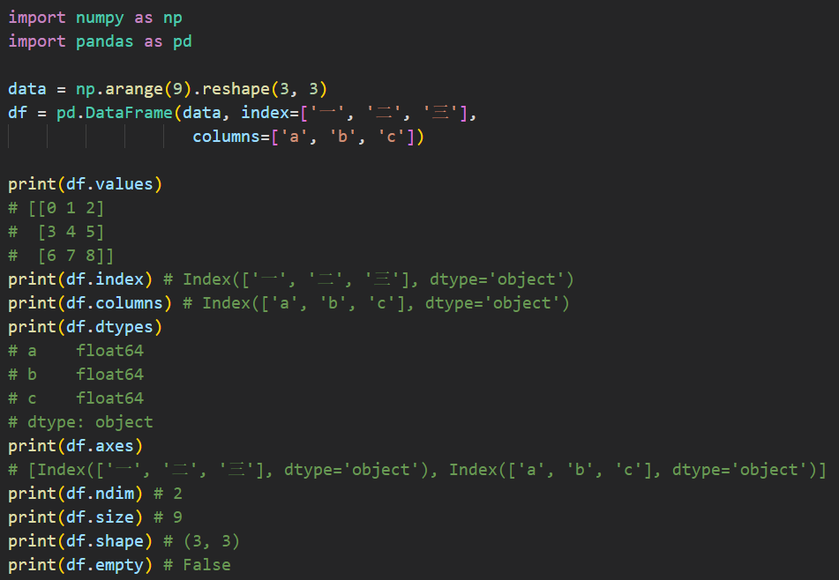
10.1 Pandas数据分析
代码示例（14）：

Slide 26
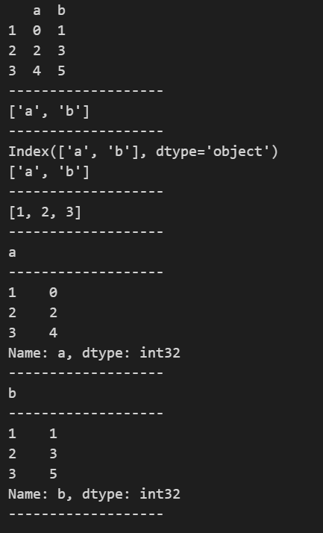
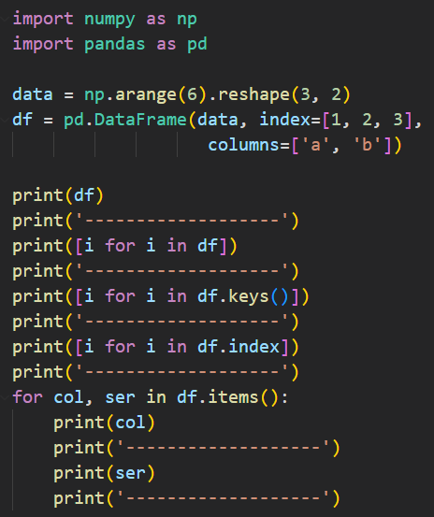
10.1 Pandas数据分析
概念（15）：DataFrame的遍历
DataFrame的遍历：可以直接使用for循环语句，从DataFrame对象、DataFrame.keys()对象中取出列名，DataFrame.index属性获得行标签，从DataFrame.items()对象中取出列名和该列组成的Series对象。

Slide 27


10.1 Pandas数据分析
概念（15）：（续）
可以直接使用for循环语句，从DataFrame.iterrows()对象中取出索引和该行组成的Series对象。

Slide 28


10.1 Pandas数据分析
概念（16）：定位与切片
DataFrame数据的定位与切片：与Series类似。

Slide 29


10.1 Pandas数据分析
程序示例（16）：

Slide 30


10.1 Pandas数据分析
概念（17）：数据修改
DataFrame.replace()函数：将列名以及原先的值和替换后的值按照字典形式参数传递给replace（）函数。rename()：修改索引名或者列名。sort_values()、sort_index()按值或者索引排序。

Slide 31


10.1 Pandas数据分析
概念（18）：
DataFrame.apply()：支持使用其它函数对数据进行操作。

Slide 32


10.1 Pandas数据分析
概念（19）：索引相关操作
DataFrame.reindex()：索引重建，与Series.reindex()用法相似，使用columns参数修改列名 。
DataFrame.set_index()：将某一列作为DataFrame的新索引。
DataFrame.sort_index()：对索引进行排序。

Slide 33




10.1 Pandas数据分析
概念（20）：数据统计分析
DataFrame数据统计分析：常用的统计函数与Series对象大部分相同。下面介绍部分常用的：
DataFrame.rank()：数据排名统计函数。
DataFrame.groupby()：分组统计函数。
先按班级分组，再按性别分组，取该组内最大值。

Slide 34


10.1 Pandas数据分析
概念（21）：数据透视表
pd.pivot_table()：可以同时在行和列两个维度进行聚合，非常适合进行复杂的多维度数据分析和展示。
NaN 表示没有对应的数据。
先根据’A’列数据分类，在此基础上，再根据’B’列数据分类，将’C’列数据分类为列名，最终值为该类元素之和。

Slide 35


10.1 Pandas数据分析
概念（22）：数据重塑
pd.melt()：将指定的列铺开放到行上。
id_vars：不需要被转换的列，作为标识变量（标识列）；value_vars：需要被转换的列，默认是所有除 id_vars 之外的列；var_name：转换后存储列名的变量名；value_name：转换后存储值的变量名。
长格式的数据通常更适合用于数据分析和可视化

Slide 36


10.1 Pandas数据分析
概念（23）：数据采样
DataFrame.sample()：从现有数据中随机选取指定数量的数据，组成新的数据集

Slide 37


10.1 Pandas数据分析
概念（24）：数据整合
pd.concat()从现有数据中选取一定数量的数据，组成新的数据集

Slide 38


10.1 Pandas数据分析
概念（25）：（续）
pd.merge()：通过给定’key’拼接；DataFrame.join()：通过索引拼接。
内连接拼接两者共有的’key’；
左链接依赖左边数据的’key’拼接；
右链接依赖右边数据的’key’拼接；
外连接拼接两者全部的’key’；
DataFrame.join()类似，只是依赖索引，默认左连接。

Slide 39
小结
Series数据结构、DataFrame数据结构的创建、属性、索引切片、数据处理、输入输出等。

Slide 40
Pandas练习题
1、为自己和一些小伙伴创建一个DataFrame数据对象，列名为姓名（或者代号），性别，年龄，爱好。行索引为昵称。
2、往上述DataFrame对象中添加一些元素，完善你们的信息，如生日、愿望。
3、将上述DataFrame对象按生日排序。
4、加入你们之间共同的几个特征，如：张三和李四喜欢看书，王五和赵六喜欢踢球。按这个特征为大家分类。
5、拿到一些小伙伴的DataFrame对象并进行处理，将你们的DataFrame对象连接起来，包含你们共同的小伙伴。
（为了保证隐私，尽量不要写真实信息）

